Slide 1
Chap06. 데이터 처리와 가공을 위한 오라클 함수

Slide 2
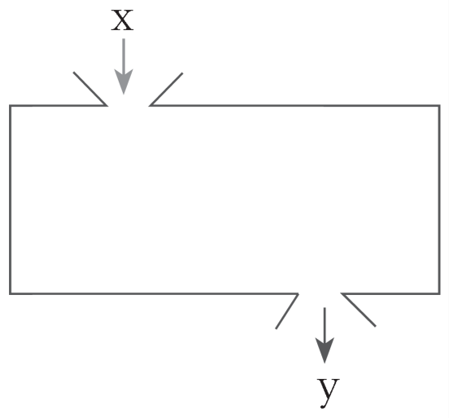
06-1 오라클 함수
함수
오라클 함수의 종류
내장 함수(built-in function)
사용자 정의 함수(user-defined function)

Slide 3
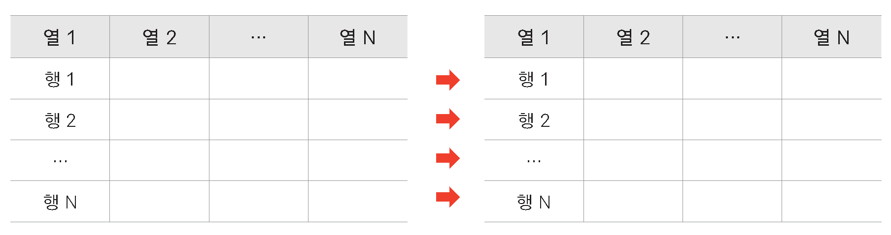
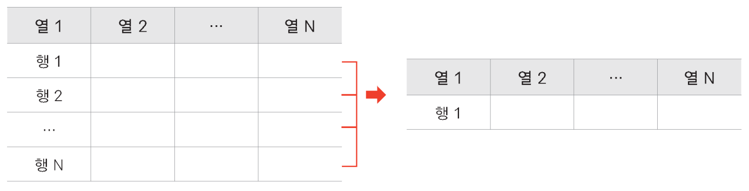
06-1 오라클 함수
내장 함수의 종류
단일행 함수(single-row function)
다중행 함수(multiple-row function)

Slide 4
06-2 문자 데이터를 가공하는 문자 함수
UPPER,LOWER,INITCAP : 대소문자 변환
실습 6-1 : SELECT절 기본 사용
실습 6-2 : WHERE절에서의 활용
실습 6-3 : LIKE문과 함께 활용
LENGTH : 문자열 길이
실습 6-4 : SELECT절 기본 사용
실습 6-5 : WHERE절에서의 활용

Slide 5
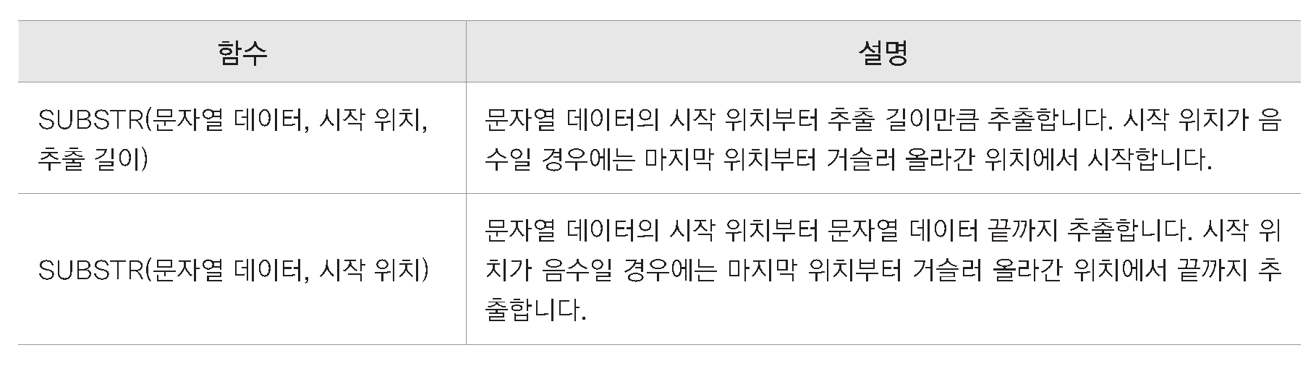
06-2 문자 데이터를 가공하는 문자 함수
SUBSTR : 문자열 일부 추출
INSTR : 문자열 데이터 내 특정 문자 위치 찾기
REPLACE : 특정 문자를 다른 문자로 대체

Slide 6
06-2 문자 데이터를 가공하는 문자 함수
LPAD, RPAD : 데이터의 빈 공간 채우기
CONCAT : 두 문자열 데이터를 합치기
TRIM, LTRIM, RTRIM : 특정 문자 지우기

Slide 7
06-3 숫자 데이터를 연산하고 수치를 조정하는 숫자함수
ROUND : 반올림
TRUNC : 버림
CEIL : 지정된 숫자와 가장 가까운 큰 정수
FLOOR : 지정된 숫자와 가장 가까운 작은 정수
MOD : 숫자를 나눈 나머지

Slide 8
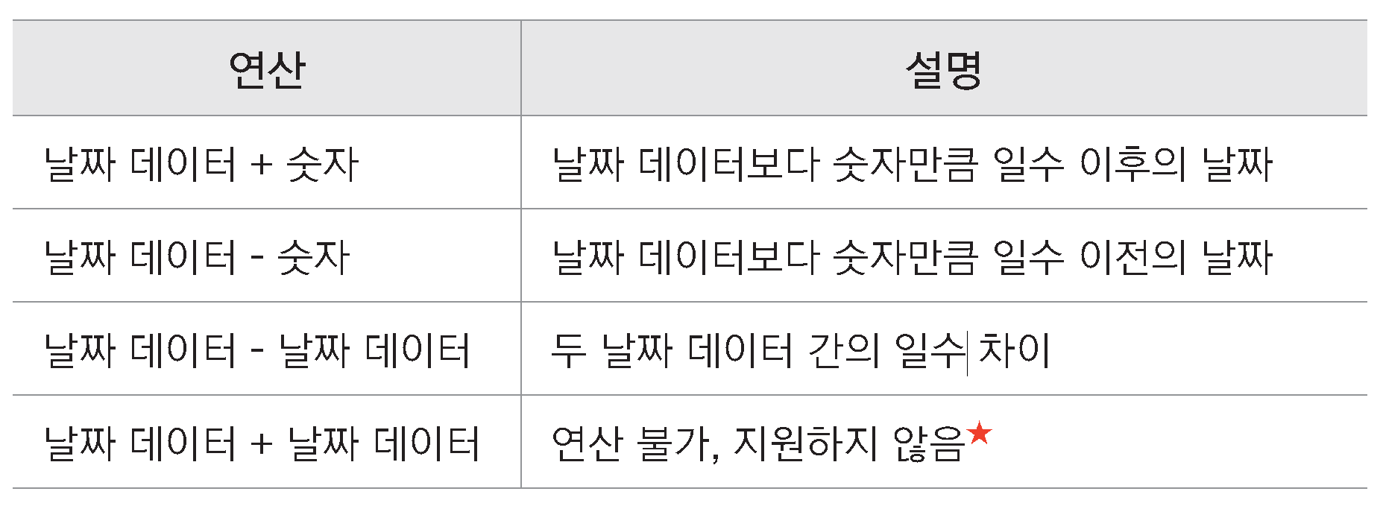
06-4 날짜 데이터를 다루는 날짜 함수
오라클의 DATE 데이터의 연산
SYSDATE : 현재 날짜와 시간

Slide 9
06-4 날짜 데이터를 다루는 날짜 함수
ADD_MONTHS : 몇 개월 이후 날짜
MONTHS_BETWEEN : 두 날짜 간의 개월수 차이
NEXT_DAY : 돌아오는요일
LAST_DAY : 달의 마지막 날짜
ROUND, TRUNC : 날짜 반올림, 버림

Slide 10
06-5 자료형을 반환하는 형 변환 함수
TO_CHAR : 숫자 또는 날짜 데이터를 문자 데이터로
TO_NUMBER : 문자 데이터를 숫자 데이터로
TO_DATE : 문자 데이터를 날짜 데이터로

Slide 11
06-6 NULL 처리 함수
NVL : NULL이 아니면 그대로, NULL이면 지정한 값
NVL2 : NULL이 아닐때와 NULL일때 각각 지정한 값

Slide 12
06-7 상황에 따라 다른 데이터를 반환하는 DECODE 함수와 CASE문
DECODE
기준 데이터를 지정
기준 데이터에 따라 반환할 데이터 지정
CASE
기준 데이터를 지정하는 방식
기준 데이터를 지정하지 않는 방식

